Slide 1
数据体系化建设 &命名规范 陈永俊 2019.02

Slide 2
提纲
01
数据内容建设规范
02
指标体系命名规范
03
数据体系化建设思考

Slide 3
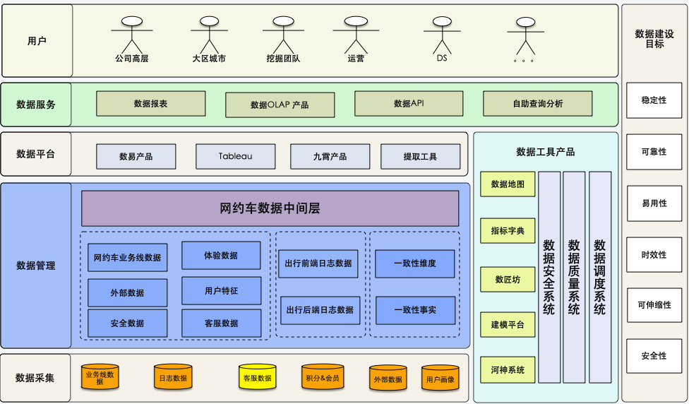
数据内容体系架构
Notes:
重构了滴滴的乘客相关数据体系，完成了数据建设模式从纯需求驱动转变为业务过程与需求驱动相结合。梳理并完善了乘客相关的业务流程，建设了乘客从注册、登录到发单、投诉的全业务过程的数据体系，解决了原有乘客数据比较突出的数据一致性问题，并且完成了出行相关的乘客全业务线的覆盖，既能支持不同业务线灵活个性需求，又能满足全局统一规范的需求，形成了比较完善的乘客数据中间层体系。

Slide 4
数据内容建设方法论-模型分层
数据服务
灵活多样
快速响应
应用数据
APP层
DM层
规范通用
稳定可靠
基础数据
DWM层
DWD层
DIM层
ODS层
生产系统
业务DB库
log日志

Slide 5
数据内容建设方法论-模型分层
模型层次 | 英文名 | 中文名 | 层次定义
APP | Application | 应用数据层 | 该层级的主要功能是提供差异化的数据服务、满足业务方的需求；在该层级实现报表（数易、邮件报表）、自助取数等需求。
DM | Data Market | 数据集市层 | 该层次主要功能是加工多维度冗余的宽表（解决复杂的查询）、多角度分析的汇总表。
DWM | Data Warehouse Model | 汇总数据层 | 面向分析主题的、统一的数据访问层，所有的基础数据、业务规则和业务实体的基础指标库以及多维模型都在这里统一计算口径、统一建模，大量基础指标库以及多维模型在该层实现。该层级以分析需求为驱动进行模型设计，实现跨业务主题域数据的关联计算或者轻度汇总计算，因此会有大数据量的多表关联汇总计算。
DWD | Data Warehouse Detail | 明细数据层 | 该层的主要功能是基于主题域的划分，面向业务主题、以数据为驱动设计模型，完成数据整合，提供统一的基础数据来源。在该层级完成数据的清洗、重定义、整合分类功能。
DIM | Dimension | 维度层 | 该层主要存储简单、静态、代码类的维表，包括从OLTP层抽取转换维表、根据业务或分析需求构建的维表以及仓库技术维表如日期维表等。
ODS | Operational Data Store | 操作数据层 | 该层级主要功能是存储从源系统直接获得的数据（数据从数据结构、数据之间的逻辑关系上都与源系统基本保持一致）。实现某些业务系统字段的数据仓库技术处理、少量的基础的数据清洗（比如脏数据过滤、字符集转换、维值处理）、生成增量数据表。

Slide 6
数据内容建设方法论-基础数据分域
数据域名称 | 数据域英文名称 | 缩写 | 描 述
乘客 | Passenger | PAS | 在滴滴平台注册的乘客相关的基本信息，以及实名认证、设备等相关的信息
司机 | Driver | DRI | 在滴滴平台注册的司机相关的人员车辆信息，认证信息，以及沉淀的关系模型等内容
订单 | Order | ORD | 用户产生的订单信息，包括记录发单、呼单、接单、完单等订单相关数据
财务 | Finance | FIN | 用户与平台之间发生的资金、虚拟资产、结算等财务信息
营销活动 | Marketing | MKT | 开展的各类市场营销活动，广告推广，优惠券等信息
客服 | Customer Relationship Management | CRM | 包括客户咨询、投诉、评价等信息
体验 | Customer Experience Service | CES | 乘客与司机体验相关的信息，包括NPS/CPU等
安全 | Security | SEC | 基于用户和业务安全产生的相关数据信息
流量 | Log Data | LOG | Native、Web等App端的日志数据，以及服务器端public相关的日志数据
外部数据 | External Data | EXT | 通过爬虫和外部采买或交换而获取的各类数据，包括舆情、POI、公共事件、人员相关的各类公开信息。
公共 | Public | PUB | 具有公共属性的信息，包括天气、地址、日期、渠道等维表

Slide 7
数据内容建设方法论-应用数据分主题
编码 | 主题中文名称 | 英文名称 | 主题简称 | 物理前缀
01 | 司机 | Driver | DRI | DRI
02 | 乘客 | Passenger | PAS | PAS
03 | 营销活动 | Marketing | MKT | MKT
04 | 城市 | City | CIT | CIT
05 | 客服 | Customer Relationship Management | CRM | CRM
06 | 体验 | Customer Experience Service | CES | CES
07 | 安全 | Security | SEC | SEC

Slide 8
数据内容建设-业务线命名
业务中文名称 | 英文名称 | 英文简称
专车 | gulf | gulf
快车 | fast | fast
出租车 | taxi | taxi
顺风车 | beatles | btls
豪华车 | luxury | luxr
类专车(专快豪出) |  | gflt
拼车 | carpool | carp
优享 | enjoy | enjoy
单车 | bicycle | bicy
代驾 | designated driving | desd
全局 | whole | whole

Slide 9
数据内容建设-时间周期命名
中文名 | 英文名 |  | 中文名 | 英文名
小时 | h |  | 自然周 | cw
天 | d |  | 自然月 | cm
周 | w |  | 自然季度 | cq
月 | m |  | 自然年 | cy
年 | y |  | 零点截止到当前 | tt
最近1小时 | 1d |  | 历史截止到当日 | td
最近1天 | 1d |  | 月初截止到当日 | md
最近3天 | 3d |  | 年初截止到当日 | yd
最近1周 | 1w |  | 财年 | fy
最近2周 | 2w |  | 半年以前 | bhy
最近一个月 | 1m |  | 未来1天 | f1d
最近三个月 | 3m |  | 未来1周 | f1w
最近六个月 | 6m |  | 未来一个月 | f1m
最近1年 | 1y |  | 未来一年 | f1y

Slide 10
数据内容建设-表命名规范
1.事实表
命名规范:[模型层级]_[数据域/主题]_[实体名称]_[时间周期+增量(i)/全量(f)]
dwd_dri_edu_detail_di 司机教育准星系统和百川系统日增量明细事实表
dwd_gflt_dri_compliance_detail_df 司机合规日全量明细事实表
2.维度表
维度表统一为每天全量更新
命名规范:dim_[数据域/主题]_[实体名称]
dim_dri_driver_base
司机基本信息维度表
3.临时表
命名规范:tmp_[主表名]_[两位数字]
tmp_dwm_sec_bane_extend_df_01
4.表的分区字段
所有表的分区字段命名和格式要统一，比如统一命名为dt，格式为yyyy-mm-dd

Slide 11
分析师数据集市建设原则
分析师对于数据的使用场景更侧重于各类业务需求和专题分析的快速响应，更偏重于数据的应用。通常在数据体系化建设中处于下游，按数据模型层次划分来说处于DM(数据集市层)和APP(数据应用层)。
分析师集市的核心是把业务分析场景结合基础数据，抽象为具体的各类指标，并沉淀为指标体系，实现数据的业务化应用。
在DM数据集市层，要保证数据的一致性和唯一性，同一种数据不能有多个不同的数据出口，提高数据复用性，避免重复建设和冗余。
对于DM数据集市层的建设，由基础数据提供数据支撑，并结合具体的分析场景沉淀为指标体系，落地成数据大宽表。 decdm.dm_dri_driver_core_di 司机核心汇总指标

Slide 12
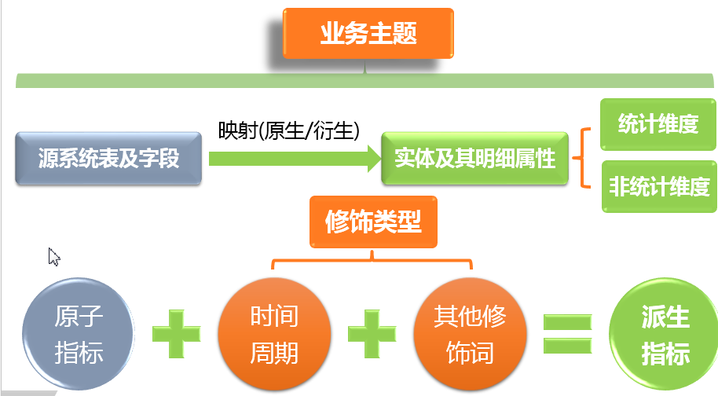
OneData指标体系命名规范

Slide 13
OneData指标体系规范定义说明
原子指标
原子指标是基于某一业务事件行为下的度量，是业务定义中不可再拆分的指标，具有明确业务含义的名称。
时间周期
用来明确数据统计的时间范围或者时间点
最近1天、最近7天、最近一个月、历史截止到当日等
修饰词
具体业务场景的抽象表述
如描述订单类型的是否机场单、是否拼车单、预约/实时单等
末次呼叫时间、完成订单数、订单支付金额等
派生指标
是原子指标在具体业务场景下的展现
最近1天实时订单完单数、历史截止到当日机场单末次呼叫时间
派生指标=一个原子指标+多个修饰词(可选)+时间周期

Slide 14
OneData指标体系命名规范举例
原子指标
乘客末次呼叫时间:last_call_time
时间周期
历史截止到当日:td
最近1天:1d
修饰词
机场:airport/001
司机完成订单数:finish_ord_cnt
派生指标
最近1天司机实时订单完单数: finish_ord_cnt_1d_real_time/finish_ord_cnt_1d_001
历史截止到当日乘客在机场的末次呼叫时间: last_call_time_td_airport/last_call_time_td_001
实时订单:real_time/001
命名规则:动作+度量

Slide 15
公共事件命名(部分)
公共事件名称 | 英文简称
冒泡 | bubble
呼单 | call
应单 | answer
司机点击到达 | arrive
开始计费 | begin_charge
结束计费 | end_charge
支付 | pay
取消 | cancel
播单 | broad
听单 | listen
派单 | assign
抢单 | strive
完成 | finish
取消 | cancel
更多公共指标命名请参看模型规范的【3.14 公共指标】

Slide 16
常用公共字段命名与数据类型规范
字段类型 | 英文简称 | 数据类型 | 特殊情况
Xx名称 | xx_name | String
Xx描述 | xx_desc | String
XX数(不可累加) | xx_num | Bigint
XX数(可累加) | xx_cnt | Bigint
Xx日期 | xx_date | String | 格式yyyy-mm-dd 默认值0000-00-00
Xx时长 | xx_dur | Bigint | 单位秒
Xx时间 | xx_time | String | 单位秒;格式YYYY-mm-dd hh:mm:ss 默认值0000-00-00 00:00:00
Xx标识 | xx_flag | Bigint | 0 否 1是
XX比率 | xx_rate | decimal(38,6)
Xx类型 | xx_type | String、Bigint
Xx纬度 | xx_lat | String
Xx经度 | xx_lng | String
xx编号 | xx_id | Bigint
Xx距离 | xx_dis | decimal(38,6) | 单位米
Xx金额 | xx_amt | Bigint | 单位分

Slide 17
数据体系化建设思考-点线面体
体：数据内容体系
模型分层
数据分域
面：业务主题域
订单域
乘客域
线：业务过程/事件
呼单
完单
点：指标
完成订单数
完成订单金额

Slide 18
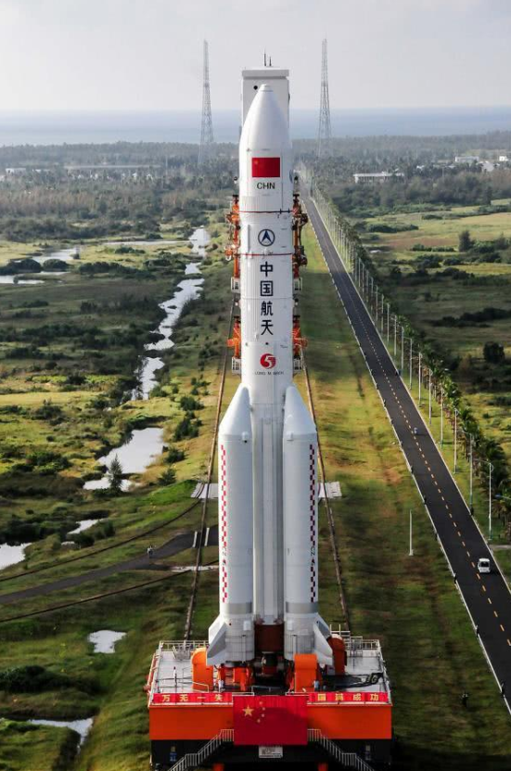
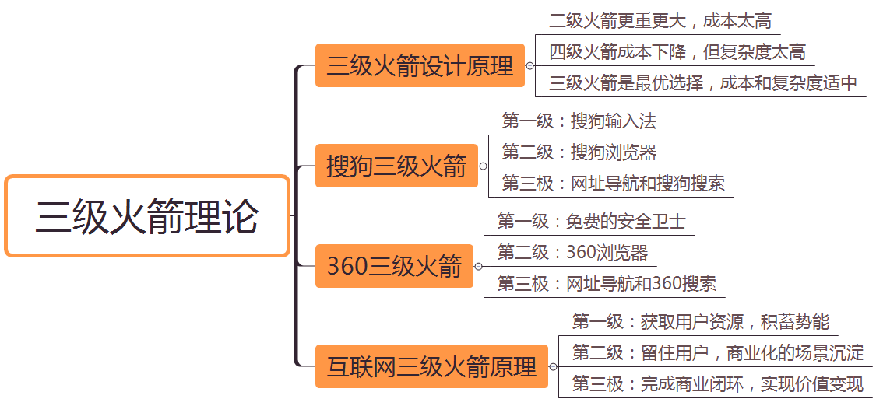
三级火箭理论

Slide 19
数据体系化建设思考-三级火箭模式
第三极：数据产品 作 用：达到数据驱动业务的目标，完成数据内容的价值变现。
第二级：指标体系 作 用：数据的业务化应用，实现业务场景的沉淀。
第一级：基础数据 作 用：业务的数据化还原，积蓄数据价值的势能。

Slide 20

Q & A

